Slide 1
Econometria prof. Danielle Carusi Machado
Aula 2
PPGE/UFF
1o. Semestre de 2022

Slide 2
O Modelo de Regressão Linear Múltipla
Utilizado para estudar a relação entre uma variável dependente e uma ou mais variáveis independentes.
Forma genérica do modelo de regressão linear:
y = f(x₁,x₂,…,x_{K},β₁,β₂,…β_{K}) + ε
= x₁β₁ + x₂β₂ + … + x_{K}β_{K} + ε
f(x₁,x₂,…,x_{K},β₁,β₂,…β_{K}) é a equação de regressão populacional de y em x₁,x₂,…,x_{K} .
Y é o regressando
x₁,x₂,…,x_{K} regressores ou controles
ε é o distúrbio aleatório
Betas são parâmetros
Erros de medida, variáveis omitidas
Notes:
Distúrbio – desestabiliza uma relação estável entre as variáveis.
Erros de medida – medida de lucros, estoque de capital...consumo permanente... Não há um contraponto empírico para o agregado teórico.
Nunca observamos o modelo populacional

Slide 3
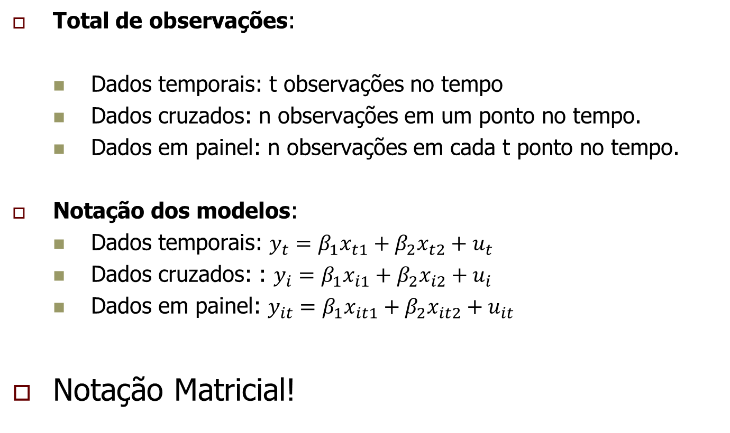
Cada parte do modelo econométrico e notação
Total de observações:
Dados temporais: t observações no tempo
Dados cruzados: n observações em um ponto no tempo.
Dados em painel: n observações em cada t ponto no tempo.
Notação dos modelos:
Dados temporais: $y_{t}=β_{1}x_{t1}+β_{2}x_{t2}+u_{t}$
Dados cruzados: : $y_{i}=β_{1}x_{i1}+β_{2}x_{i2}+u_{i}$
Dados em painel: $y_{it}=β_{1}x_{it1}+β_{2}x_{it2}+u_{it}$
Notação Matricial!

Slide 6
Cada parte do modelo econométrico e notação
Y – matriz da variável dependente ou variável explicada.
Valores contínuos
Valores discretos: estimamos probabilidades de ocorrência de cada valor e como X afeta estas probabilidades.
X – matriz de variáveis explicativas, regressores, variáveis de controle, independentes.
Valores contínuos, discretos (usualmente dummy)

Slide 7
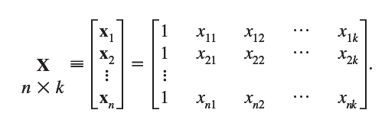
Modelo econométrico na forma matricial
Matriz de variáveis explicativas:

Slide 8
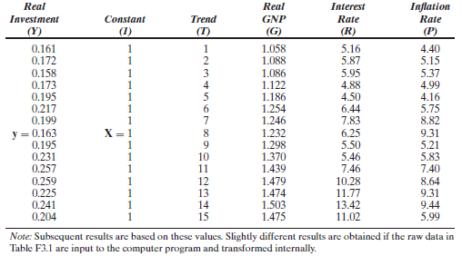
Exemplo

Slide 9
Hipóteses do modelo de RLM
A.1. Linearidade significa ser linear nos parâmetros.
A.2. Identificação (full rank – posto cheio): Só existe um único conjunto de parâmetros que produz E[y|x]. Não existe relação linear exata entre as variáveis explicativas.
A.3. Média condicional zero: exogeneidade das variáveis independentes.
A.4. Forma da matriz de variância covariância
A.5. Geração dos dados
A.6. Hipóteses sobre a distribuição de probabilidade.
Notes:
Hipóteses sobre como o conjunto de dados é gerado., processo de geração de dados.

Slide 10
A.1 Linearidade do Modelo
f(x₁,x₂,…,x_{K},β₁,β₂,…β_{K}) = x₁β₁ + x₂β₂ + … + x_{K}β_{K}
Notação: x₁β₁ + x₂β₂ + … + x_{K}β_{K}
E[y|x] = β₁*1 + β₂*x₂ + … + β_{K}*x_{K}.
(β₁*1 = intercepto).
Notes:
Como parâmetros e o disturbio entram no modelo,não sendo relevante como as variáveis explicativas entram.

Slide 11
Linearidade
Modelo linear simples, E[y|x]=x’β
Modelo Quadrático: E[y|x]= α + β₁x + β₂x²
Modelo Loglinear, E[lny|lnx]= α + Σ_{k} lnx_{k}β_{k}
Modelo Semilog, E[y|x]= α + Σ_{k} lnx_{k}β_{k}
Modelo Translog: E[lny|lnx]= α + Σ_{k} lnx_{k}β_{k}
+ (1/2) Σ_{k} Σ_{l} δ_{kl} lnx_{k} lnx_{l}
Todos modelos são lineares e existe um infinito número de variações de modelos lineares.

Slide 12
Linearidade
Linearidade significa ser linear nos parâmetros, não nas variáveis
E[y|x] = β₁ f₁(…) + β₂ f₂(…) + … + β_{K} f_{K}(…).
f_{k}() pode ser qq função dos dados.
Exemplos:
Logs
Variáveis Dummy
Funções quadráticas, interações, etc.

Slide 13
A.2 Não existe Dependência Linear
Exemplo:
x = [i , renda não trabalho, renda do trabalho, renda total]
Não existe dependência linear: Nenhuma variável pode ser escrita como uma função linear de outras variáveis do modelo.
A teoria não necessariamente elimina a possibilidade de dependência linear, contudo, é importante para fazer a estimação possível.

Slide 14
Não existe Dependência Linear
A teoria não necessariamente elimina a possibilidade de dependência linear, contudo, é importante para fazer a estimação possível.
y = β₁ + β₂N + β₃S + β₄T + ε, onde T = N+S.
y = β₁ + (β₂+a)N + (β₃+a)S + (β₄-a)T + ε para qualquer a,
= γ₁ + γ₂N + γ₃S + γ₄T + ε.
O que está sendo estimado…?
Não eliminamos a possibilidade de dependência não linear nas variáveis explicativas Ex: x e x².

Slide 15
Não existe dependência linear
A matriz X é nxk e tem posto igual a k
(tem posto coluna cheio)
As colunas de X são linearmente independentes.
CONDIÇÃO DE IDENTIFICAÇÃO
Unicidade de E[y|X]

